Slide 1

School of Software
Data Structures
Spring, 2024 for undergraduates
Bingshu Wang （王兵书）
Email：wangbingshu@nwpu.edu.cn

Slide 2

第一章 绪论
1.1 数据结构的基础概念
1.2 数据结构的内容
1.3 算法设计
1.4 算法描述工具
1.5 对算法性能评价
1.6 数据结构与C语言
1.7 关于学习数据结构
Notes:
提纲
1.1 数据结构的基础概念
1.2 数据结构的内容
1.3 算法设计
1.4 算法描述工具
1.5 对算法性能评价
1.6 数据结构与C语言
1.7 关于学习数据结构

Slide 3
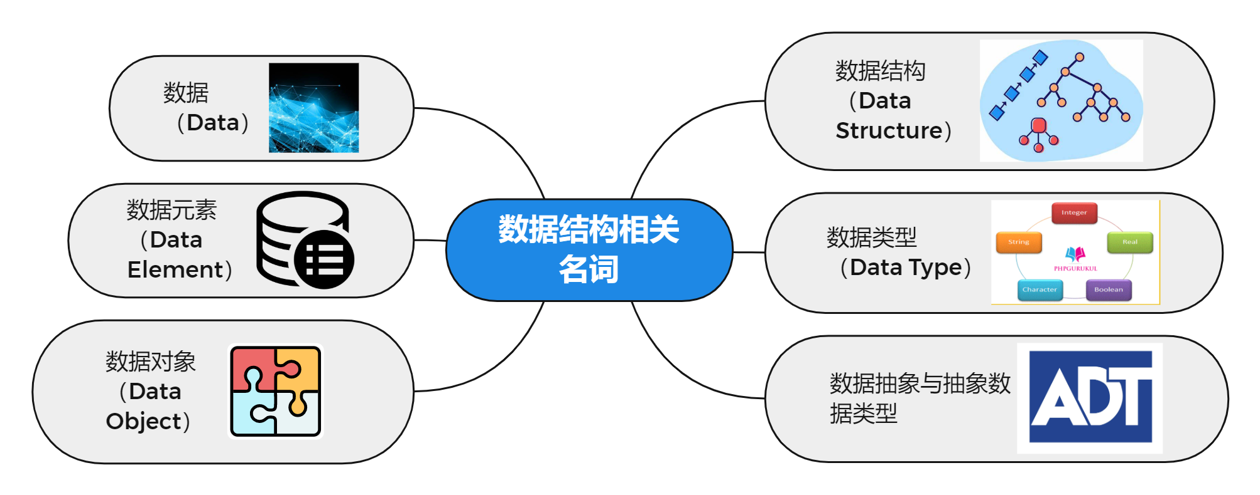
1.1 数据结构的基础概念
学校简介
Notes:
数据结构的相关名词
数据（Data）
数据元素（Data Element）
数据对象（Data Object）
数据结构（Data Structure）
数据类型（Data Type）
数据抽象与抽象数据类型

Slide 4




1.1 数据结构的基础概念
学校简介
数据（Data）
定义：
数据是描述客观事物的数值、字符以及能输入机器且能被处理的各种符号集合。
数值 符号 音频 图像及视频等等
Notes:
板书： 输入到计算机， 能被处理得符号集合 ， 可以是声音 可以是文字 可以是数值 图像 视频等

Slide 5
1.1 数据结构的基础概念
学校简介
例如针对C语言
C源程序
C编译程序
目标程序
C链接程序
File-name.c
可执行程序
File-name.o
or File-name.obj
File-name.exe
Notes:
以C语言为例，

Slide 6
1.1 数据结构的基础概念
学校简介
数据元素（Data Element）
定义：
数据元素是组成数据的基本单位，是数据集合的个体。

Slide 7
1.1 数据结构的基础概念
数据项
学号 | 姓名 | 性别 | 籍贯 | 出生年月 | 住址
101 | 赵虹玲 | 女 | 河北 | 1983.11 | 背景
记
录
Notes:
解释数据项 ， 每一条记录就是一个数据元素 ， 一个数据元素可以只有一个数据项

Slide 8
1.1 数据结构的基础概念
学校简介
数据对象（Data Object）
定义：
数据对象是性质相同的数据元素的集合，是数据的一个子集。
Notes:
数据对象： 是性质相同的数据元素集合，是数据的一个子集。

Slide 9
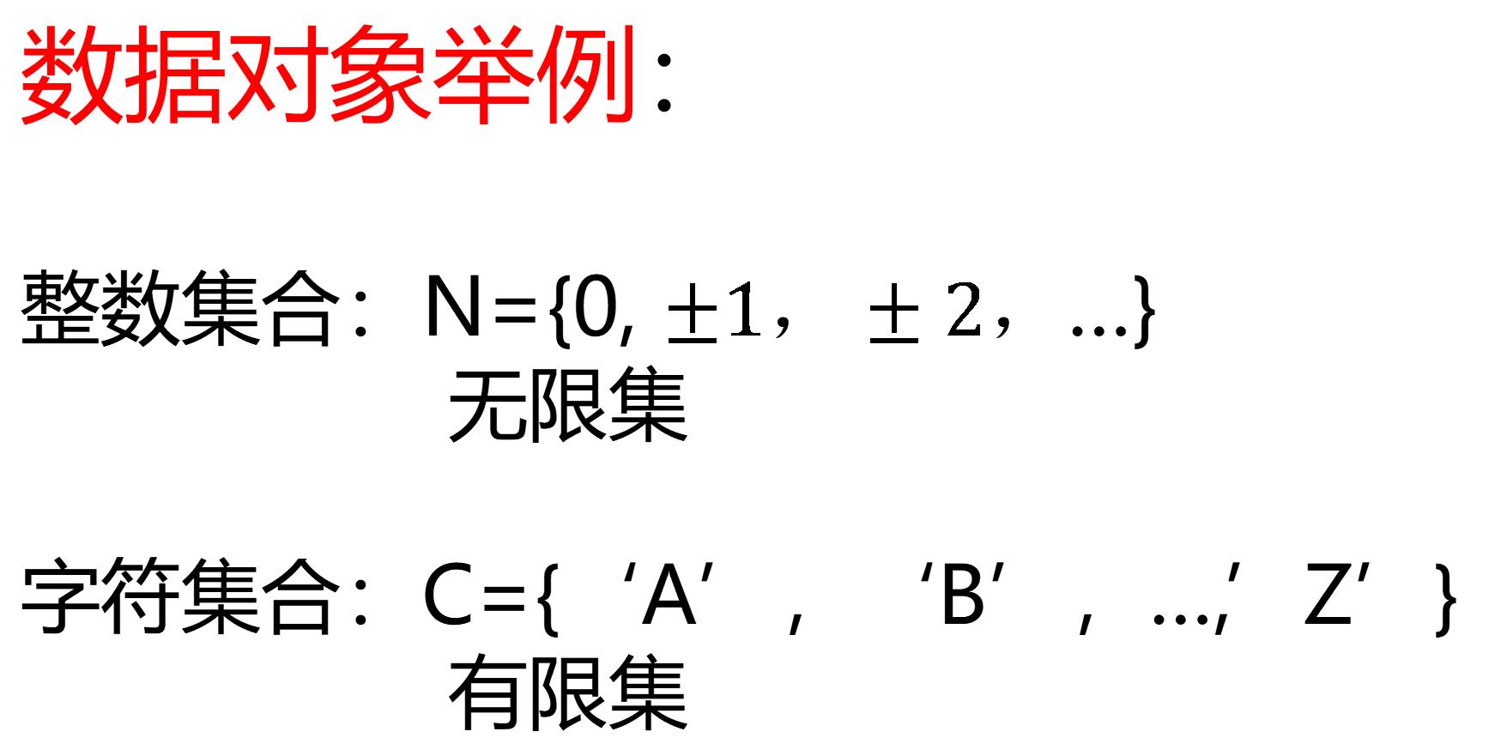
1.1 数据结构的基础概念
学校简介
数据对象举例：
整数集合：N={0, $±1，±2，$…}
无限集
字符集合：C={‘A’，‘B’，…,’Z’}
有限集

Slide 10
1.1 数据结构的基础概念
数据结构（Data Structure）
定义：
数据结构是指相互之间存在一种或多种特定关系的数据元素集合，是带有结构的数据元素的集合，它指的是数据元素之间的相互关系，即数据的组织形式。
Notes:
板书：数据结构 是数据元素的集合，带有一定结构的集合。

Slide 11
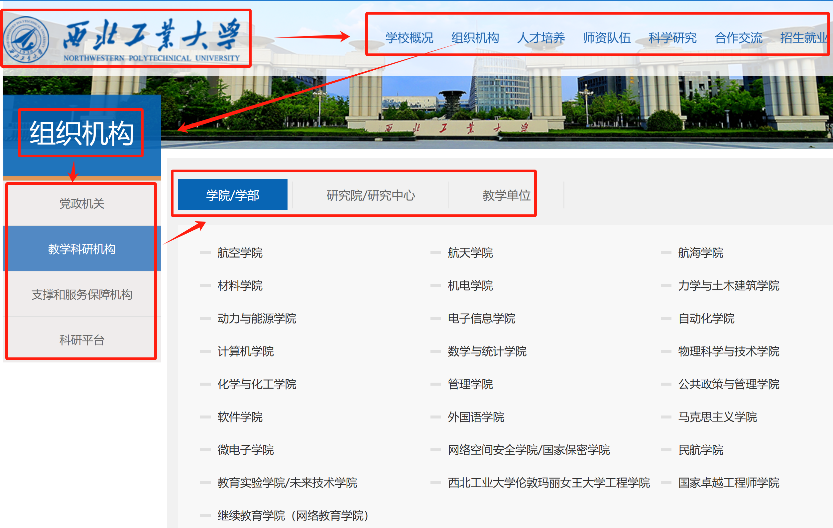
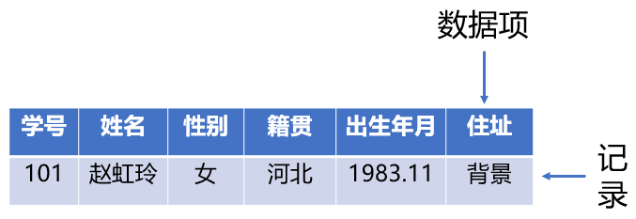
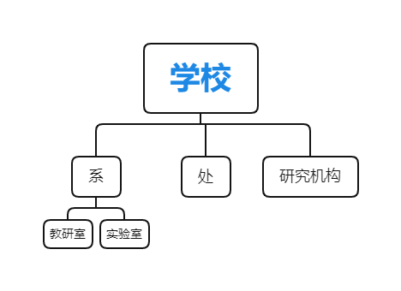
1.1 数据结构的基础概念
数据结构
学校简介
树型结构

Slide 12
1.1 数据结构的基础概念
学校简介
数据类型（Data Type）
定义：
数据类型是一组性质相同的值集合以及定义在这个值集合上的一组操作的总称。如在高级语言中，整型类型的取值范围-32768~+32767，运算符集合为加、减、乘、除、取模，即+、-、*、/、%。
Notes:
板书:包含两大概念： 定义域（取值范围） 操作集（允许哪些运算）
例如 整型 -32768~+32767 加减乘除 取余
整数和整型有什么区别？

Slide 13
1.1 数据结构的基础概念
学校简介
原子类型
不可再分的
数据类型
是可以分解，
它的成分是原子的，
也可以是结构的。
结构类型
问：C语言中的指针是原子类型还是结构类型？
Notes:
指针是原子的

Slide 14
1.1 数据结构的基础概念
学校简介
数据抽象
抽象数据类型（Abstract Data Type）

Slide 15

1.1 数据结构的基础概念
学校简介
数据的抽象
汇编语言中十进制表示的数据98.65、9.6E3等，它们是二进制数据的抽象；
1111100110
二进制
抽象
998
十进制
Notes:
计算机里面 比较重要的一个是 抽象能力
设计 抽象 实现
早期计算机处理得是数值， 一开始只能是机器语言，处理得是二进制
后面发展汇编语言， 符号语言， 这就可以说是对二进制的抽象
方便人的使用，就是一个抽象过程，需要网上查找一些 有关抽象的概念

Slide 16
1.1 数据结构的基础概念
学校简介
数据的抽象
汇编语言中十进制表示的数据98.65、9.6E3等，它们是二进制数据的抽象；
高级语言中，给出如整型、实型、字符型等更高一级的数据抽象，还可以进一步定义如各种表、队、栈、树、窗口、管理器等复杂的抽象数据类型。
Notes:
计算机里面 比较重要的一个是 抽象能力
设计 抽象 实现
早期计算机处理得是数值， 一开始只能是机器语言，处理得是二进制
后面发展汇编语言， 符号语言， 这就可以说是对二进制的抽象
方面人的使用，就是一个抽象过程，需要网上查找一些 有关抽象的概念

Slide 17
1.1 数据结构的基础概念
学校简介
抽象数据类型（Abstract Data Type）
定义：
抽象数据类型（简称ADT）定义了一个数据对象，数据对象中各元素间的结构关系，以及一组处理数据的操作。
抽象数据类型的最重要特点是数据抽象与信息隐蔽。
Notes:
面向对象程序设计， 抽象数据类型

Slide 18
1.1 数据结构的基础概念
抽象数据类型的最重要的特点是 数据抽象与信息隐蔽。
抽象的本质是抽取反映问题本质点，忽视非本质的细节，从而使设计的数据结构更具一般性，可以解决一类问题。
信息隐蔽就是对用户隐藏数据存储和操作实现的细节，使用者仅需了解操作或界面服务，通过使用界面服务来访问数据。
Notes:
ADT包括定义和实现两方面，其中定义是独立于实现的。

Slide 19

1.1 数据结构的基础概念
界面
实现
管理
书库
Request()
Retrieve()
Return()
其中，Request()：检查书库，回答读者所借图书是否存在；
Retrieve()：书库取书，送书给读者；
Return()：放书入库，将读者所还书放入书架。

Slide 20
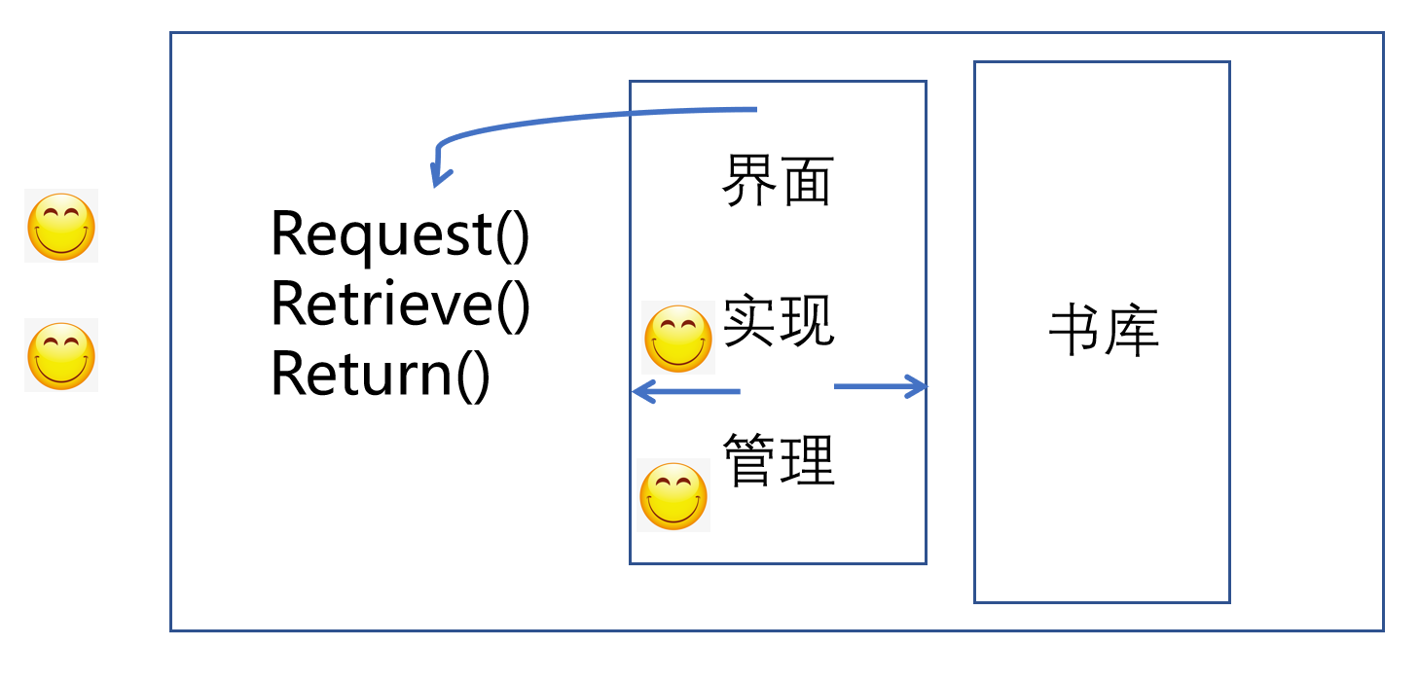
1.1 数据结构的基础概念
学校简介
ADT包括定义和实现两方面，其中定义是独立于实现的。
ADT定义该抽象数据类型需要包含哪些信息，并根据功能确定公共界面的服务，使用者可以使用公共界面中的服务对该抽象数据类型进行操作。
ADT物理实现作为私有部分封装在其实现模块内，使用者不能看到，也不能直接操作该类型所存储的数据，只有通过界面中的服务来访问这些数据。

Slide 21
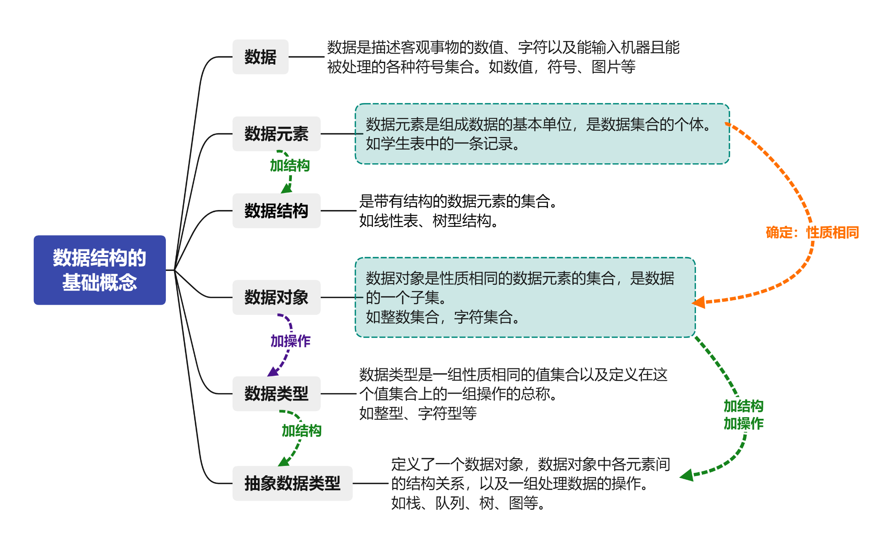
1.1 数据结构的基础概念

Slide 22
1.2 数据结构的内容
学校简介
逻辑结构
存储结构
运算集合

Slide 23
1.2 数据结构的内容
学校简介
逻辑结构
定义：数据的逻辑结构是指数据元素之间逻辑关系描述。
形式化描述：
数据结构是一个二元组 Data_Structure = （D,R）
其中D是数据元素的有限集，R是D上关系的有限集。
Notes:
板书：逻辑关系 表现在什么地方呢

Slide 24
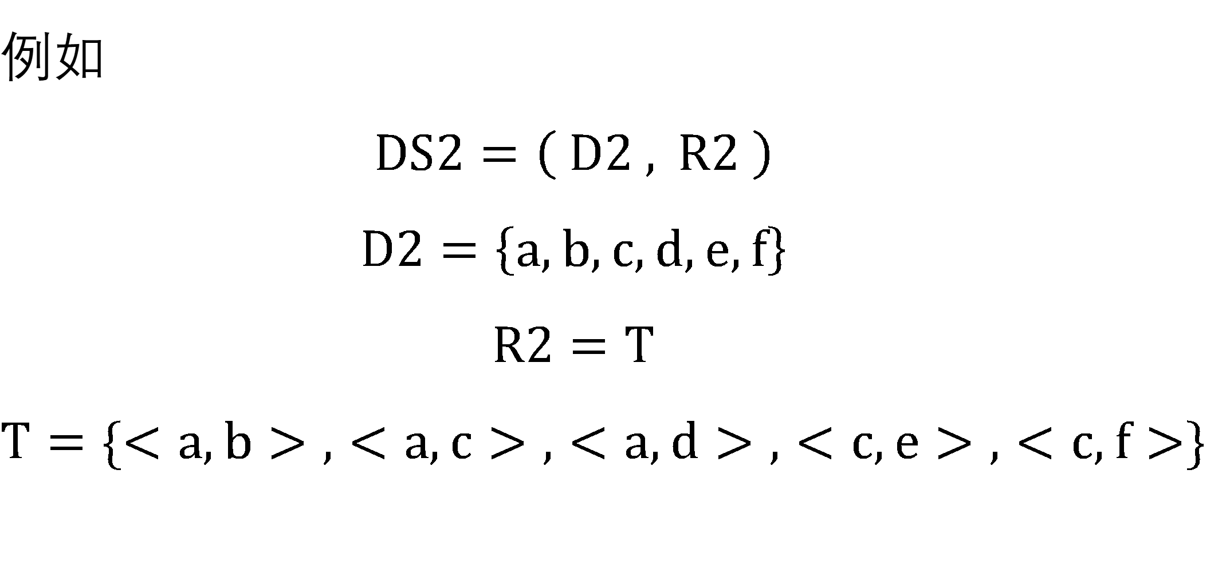
1.2 数据结构的内容
学校简介
例如
$$DS2=\left( D2 , R2 \right)$$
$$D2=\left\{a,b,c,d,e,f\right\}$$
$$R2=T$$
$$T=\{<a,b>,<a,c>,<a,d>,<c,e>,<c,f>\}$$

Slide 25
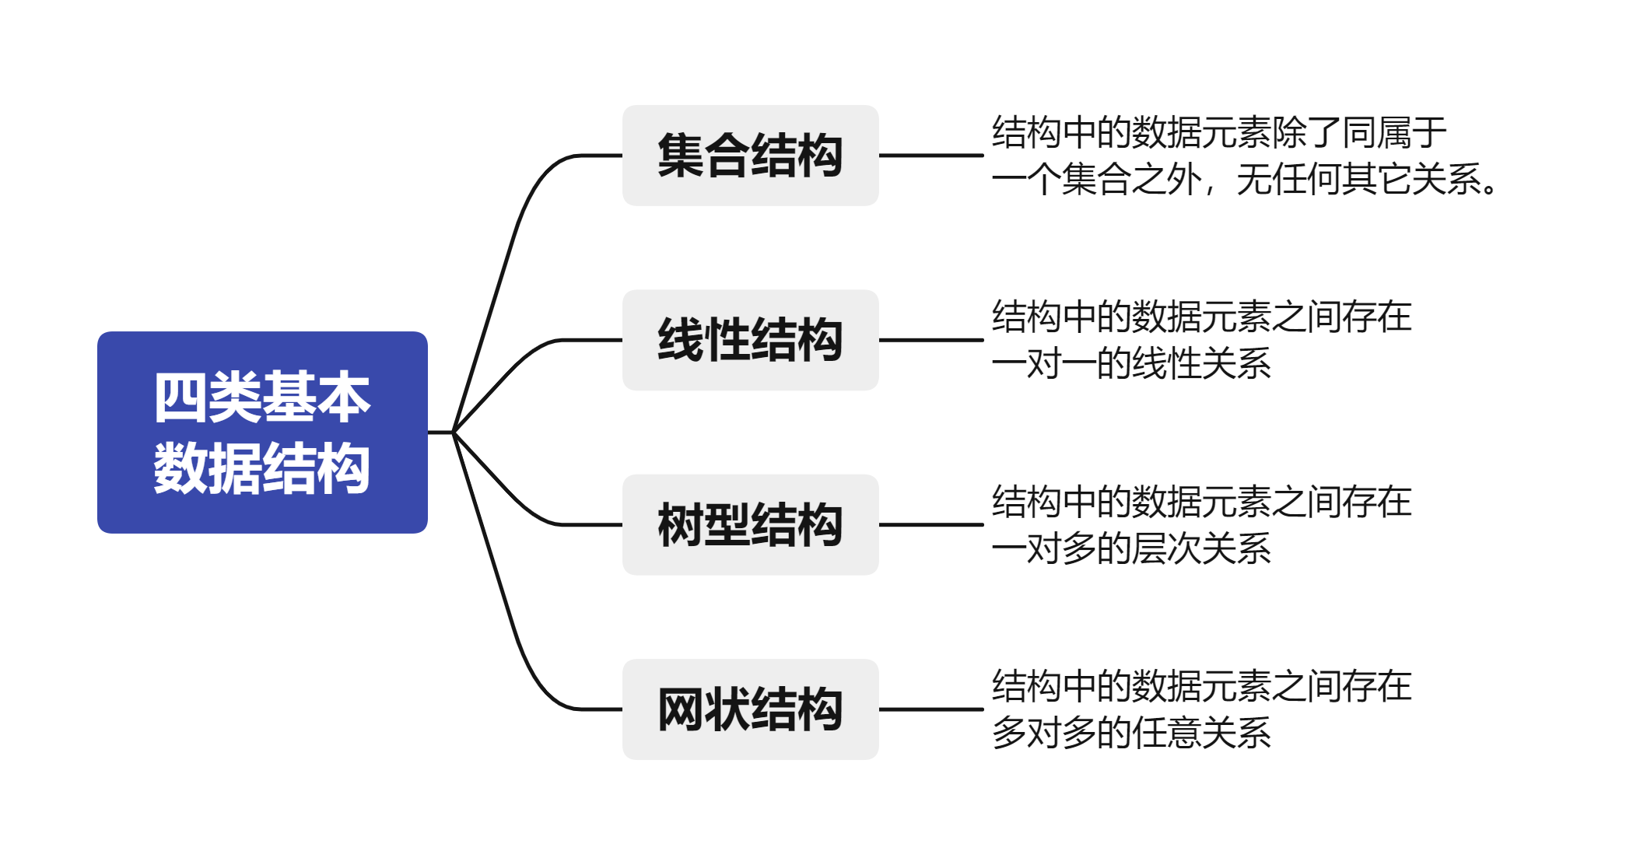
1.2 数据结构的内容
学校简介
Notes:
四种基本数据结构，板书

Slide 26
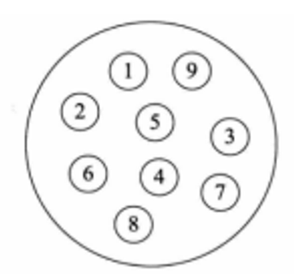
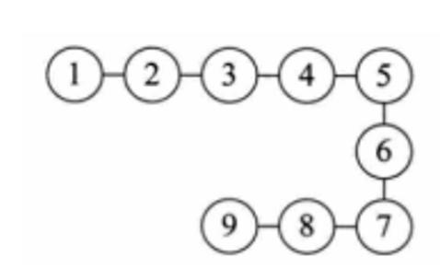
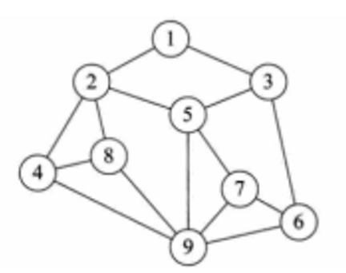
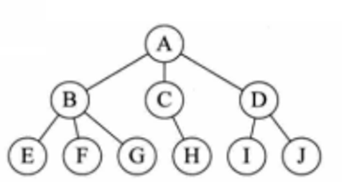
1.2 数据结构的内容
学校简介
集合结构
线性结构
树型结构
网状结构

Slide 27
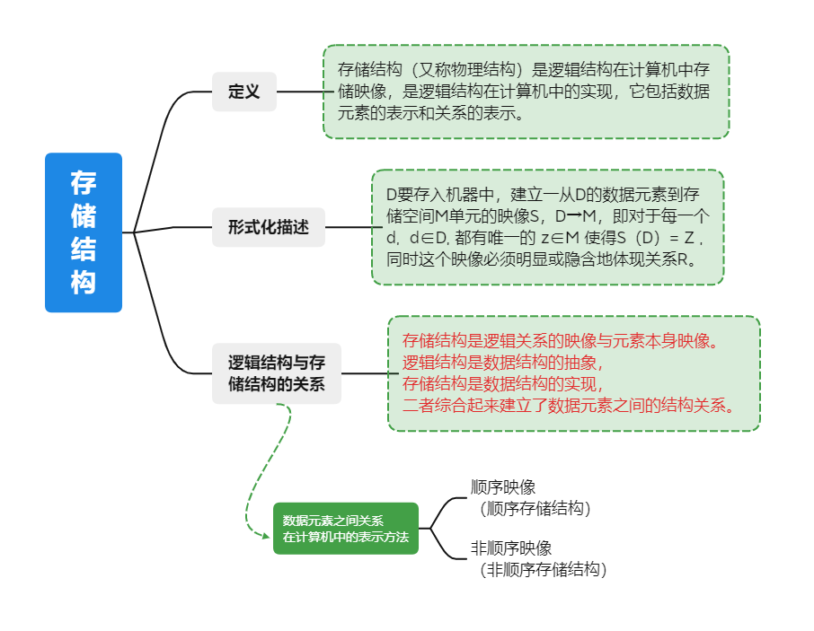
1.2 数据结构的内容
学校简介
Notes:
存储结构是逻辑结构在计算机中的实现，包含了元素的表示和关系的表示
顺序： 地址连续的存储,
非顺序：空间是不连续的，可以是任意配置的。 逻辑关系依靠指针维持
D要存入机器中，建立一从D的数据元素到存储空间M单元的映像S，$D→M$，即对于每一个$d$, $d∈D$, 都有唯一的 $z∈M$ 使得S（D）= Z , 同时这个映像必须明显或隐含地体现关系R。

Slide 28
1.2 数据结构的内容
学校简介
Notes:
存储结构是逻辑结构在计算机中的实现，包含了元素的表示和关系的表示
顺序： 地址连续的存储,
非顺序：空间是不连续的，可以是任意配置的。 逻辑关系依靠指针维持
D要存入机器中，建立一从D的数据元素到存储空间M单元的映像S，$D→M$，即对于每一个$d$, $d∈D$, 都有唯一的 $z∈M$ 使得S（D）= Z , 同时这个映像必须明显或隐含地体现关系R。

Slide 29
1.2 数据结构的内容
学校简介
Notes:
存储结构是逻辑结构在计算机中的实现，包含了元素的表示和关系的表示
顺序： 地址连续的存储,
非顺序：空间是不连续的，可以是任意配置的。 逻辑关系依靠指针维持
D要存入机器中，建立一从D的数据元素到存储空间M单元的映像S，$D→M$，即对于每一个$d$, $d∈D$, 都有唯一的 $z∈M$ 使得S（D）= Z , 同时这个映像必须明显或隐含地体现关系R。

Slide 30
1.2 数据结构的内容
学校简介
Notes:
存储结构是逻辑结构在计算机中的实现，包含了元素的表示和关系的表示
顺序： 地址连续的存储,
非顺序：空间是不连续的，可以是任意配置的。 逻辑关系依靠指针维持
D要存入机器中，建立一从D的数据元素到存储空间M单元的映像S，$D→M$，即对于每一个$d$, $d∈D$, 都有唯一的 $z∈M$ 使得S（D）= Z , 同时这个映像必须明显或隐含地体现关系R。

Slide 31
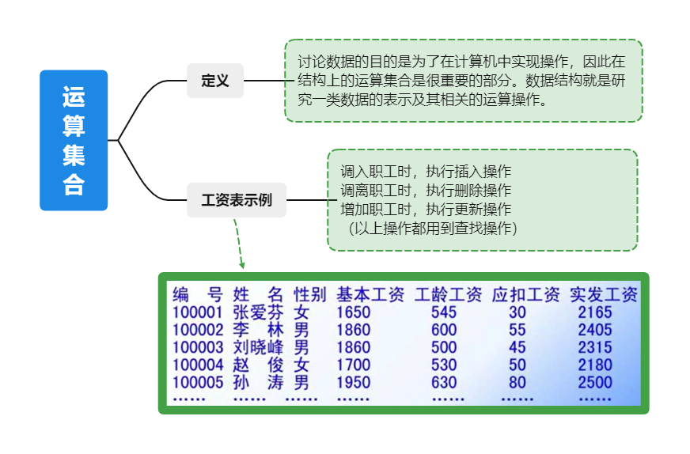
1.2 数据结构的内容
学校简介
Notes:
存储： 可以顺序存储 也可以非顺序存储
对操作要进行逐一介绍

Slide 32
1.2 数据结构的内容
学校简介
工资表解析
工资表的逻辑结构
工资表的存储结构
工资表的操作集合
因为结点与结点之间是一种简单的线性关系，所以工资表中采用线性表的逻辑结构。

Slide 33
1.2 数据结构的内容
学校简介
工资表解析
工资表的逻辑结构
工资表的存储结构
工资表的操作集合
工资表可包括几千名职工信息，可采用顺序存放方式存放，也可采用非顺序存放。

Slide 34
1.2 数据结构的内容
学校简介
工资表解析
工资表的逻辑结构
工资表的存储结构
工资表的操作集合
对于工资表，当职工调离时要删除数据元素，调进时要增加数据元素，调整工资时要修改数据元素。

Slide 35
数据结构小结
学校简介
数据结构（Data Structure）
定义：
数据结构是指相互之间存在一种或多种特定关系的数据元素集合，是带有结构的数据元素的集合，它指的是数据元素之间的相互关系，即数据的组织形式。

Slide 36
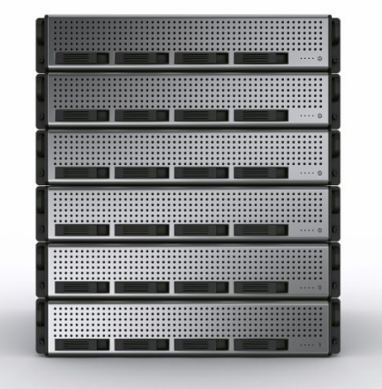

数据结构小结
数据结构的内容可以归纳为三个部分：逻辑结构、存储结构和运算集合。
学校简介
运算集合
逻辑结构
存储结构
按照一定映像方式存储到
一批数据
计算机存储器
Notes:
板书：数据结构，按照一定的逻辑结构，组织起来的一批数据，按照一定的映像方式，把它存放在计算机中，
并在其上定义一个运算集合，这是数据结构的基本内容

Slide 37
数据结构小结
数据结构的内容可以归纳为三个部分：逻辑结构、存储结构和运算集合。
按照某种逻辑关系组织起来的一批数据，
按一定的映像方式把它们存放在计算机的存储器中，
并在这些数据上定义一个运算的集合，
这些是数据结构课程的基本内容。
学校简介
Notes:
板书：数据结构，按照一定的逻辑结构，组织起来的一批数据，按照一定的映像方式，把它存放在计算机中，
并在其上定义一个运算集合，这是数据结构的基本内容

Slide 38
1.3 算法设计
算法（Algorithm）
定义：
算法是规则的有限集合，是为解决特定问题而规定的一系列操作。
Algorithm is a finite set of rules which gives a sequence of operations for solving a specific type of problem.
Notes:
算法：规则有限集， 为解决特定问题规定的一系列操作
算法可分两大类别：数值运算算法；非数值运算算法

Slide 39
1.3 算法设计
有限性
有限步骤内正常结束，不能形成无穷循环
确定性
算法中的每一个步骤必须有确定含义，无二义性
算法
的特性
可行性
原则上能精确进行，操作可通过已实现的基本运算执行有限次而完成
输入
有多个或0个输入
输出
至少有一个或多个输出
Notes:
有限性 确定性 可行性
输入和输出，
有0个输入所谓0个输入是指算法本身定出了初始条件必须有输出

Slide 40
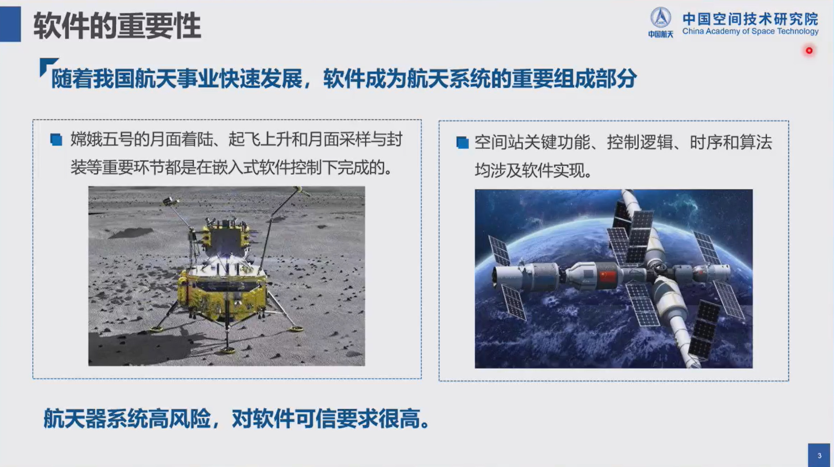
1.3 算法设计
算法的特性：有限性，确定性，可行性，输入，输出
2021年12月26日-中国软件大会-杨孟飞院士-航天器操作系统 PPT第3页

Slide 41
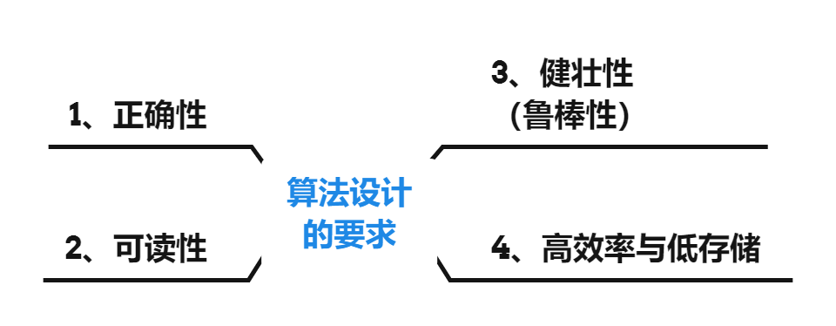
1.3 算法设计
学校简介

Slide 42
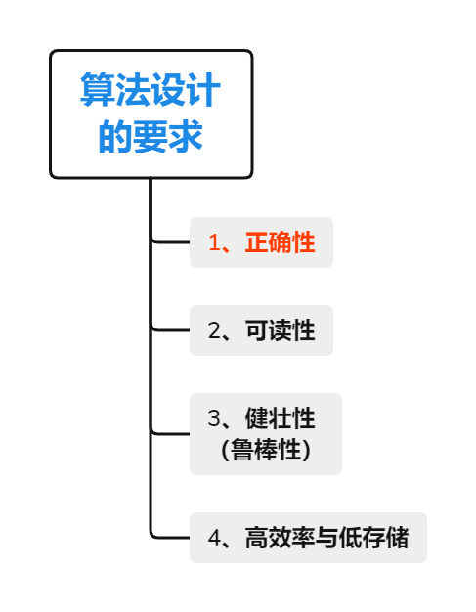
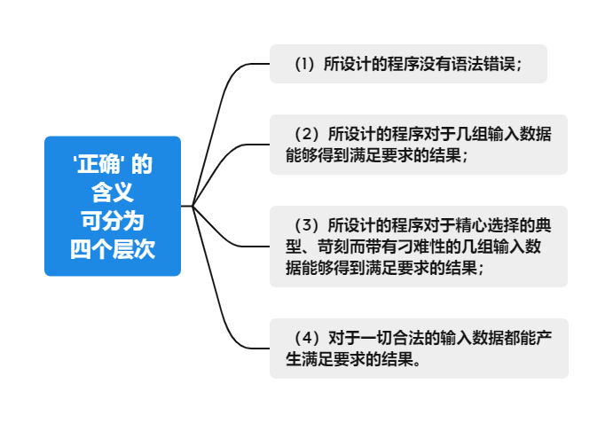
1.3 算法设计
学校简介
Notes:
很多时候 同学们都是在第二层次，第三层次有时候考虑 有时候不考虑，
力争要拿下第三层次 甚至第四层次

Slide 43
1.3 算法设计
学校简介
例如：要求n个数的最大值问题，给出算法如下：
max=0
for（i=1;i<=n；i++）
{
scanf(“%f”，&x);
if（x>max）
max=x;
}

Slide 44
1.3 算法设计
例如：要求n个数的最大值问题，给出算法如下：
学校简介
max=0
for（i=1;i<=n；i++）
{
scanf(“%f”，&x);
if（x>max）
max=x;
}
解析：
算法无语法错误；
当输入全为正数时，结果正确；
当输入全为负数时，求得的最大值为0，
显然这个结果不对。
由这个例子可以说明算法正确性的内涵。
问题：上面求解最大值的算法到底应该算第几层次呢？
是否能算是正确算法？
Notes:
第二层次

Slide 45
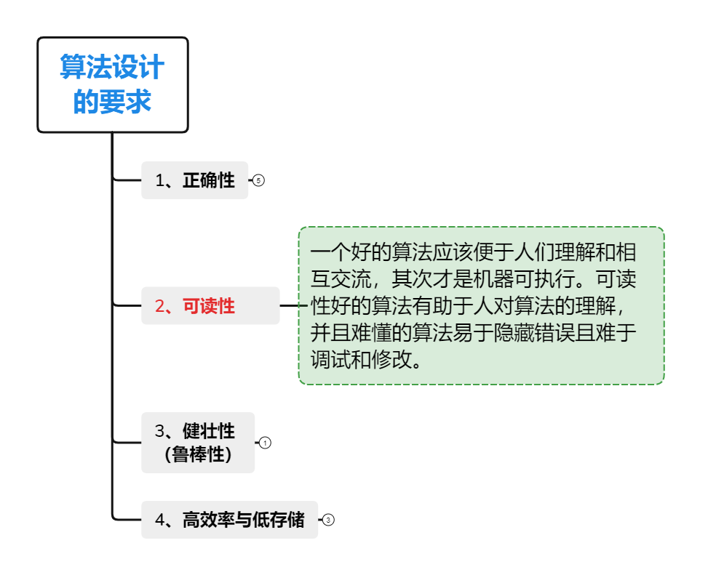

1.3 算法设计
学校简介

Slide 46
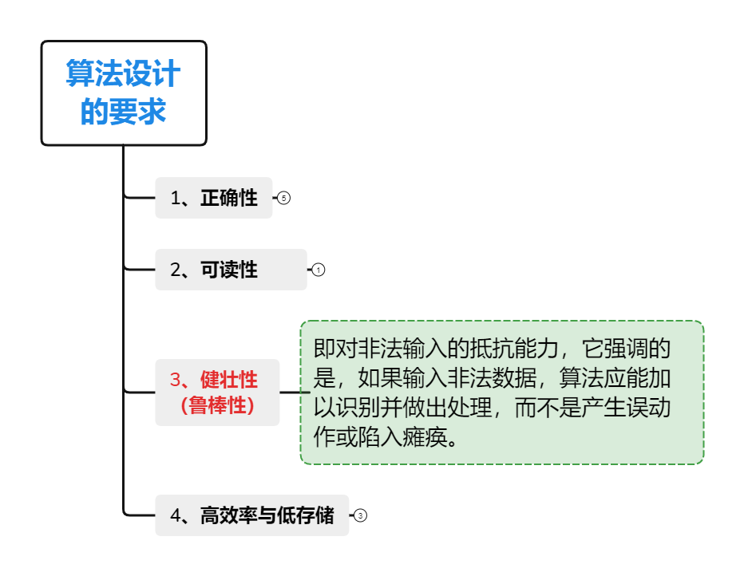

1.3 算法设计
学校简介

Slide 47
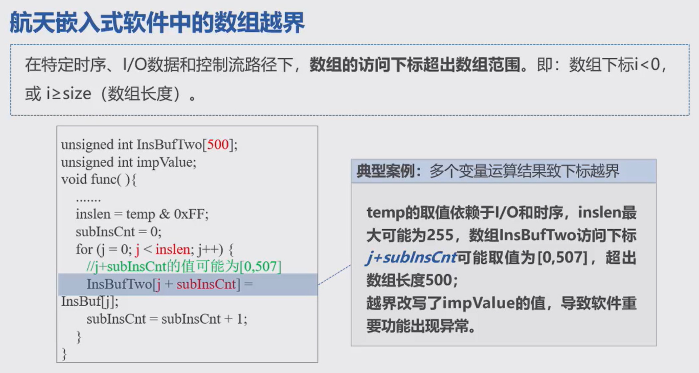
1.3 算法设计
学校简介
2021年12月26日-中国软件大会-杨孟飞院士-航天器操作系统 PPT第21页

Slide 48
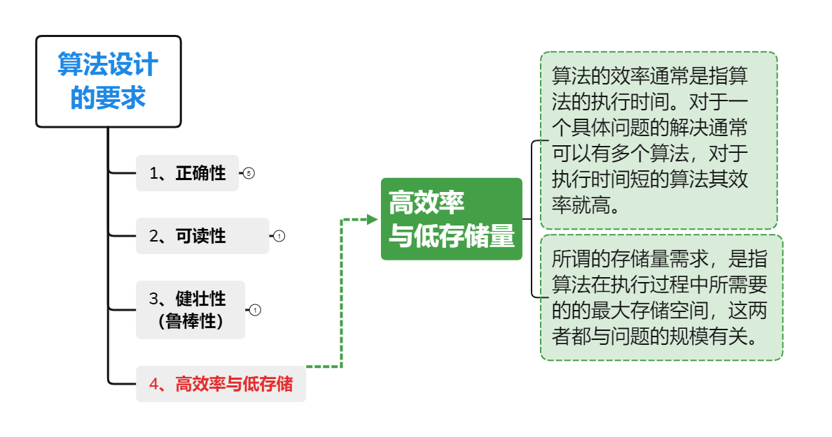
1.3 算法设计
学校简介

Slide 49
1.3 算法设计
学校简介
研究数据结构的方法是
通过算法来实现的。

Slide 50
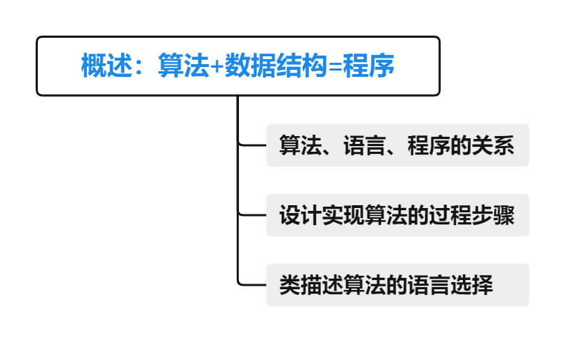
1.4 算法描述工具
学校简介

Slide 51
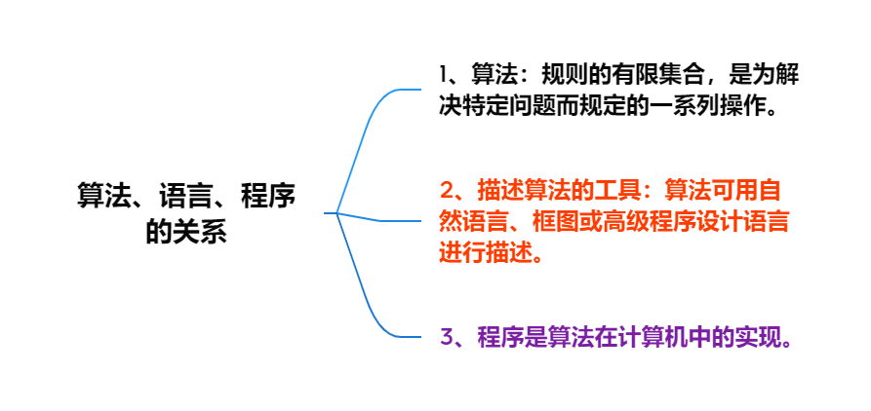
1.4 算法描述工具
学校简介
Notes:
自然语言描述：优点：容易， 缺点：不严谨，
框图： 优点， 容易表示控制流向； 缺点，表示数据流向比较困难， 表示循环的时候不简洁
高级语言：优点，表示严谨；缺点，细节太多。

Slide 52
1.4 算法描述工具
类描述算法的语言选择
类语言：
类语言是接近于高级语言而又不是严格的高级语言。
具有高级语言的一般语句设施，撇掉语言中的细节，把注意力主要集中在算法处理步骤本身的描述上。
学校简介
Notes:
伪代码 找一个案例， 伪语言，
屏蔽掉细节，

Slide 53
小结
数据结构的基础概念
Notes:
数据结构的相关名词
数据（Data）
数据元素（Data Element）
数据对象（Data Object）
数据结构（Data Structure）
数据类型（Data Type）
数据抽象与抽象数据类型

Slide 54
小结
数据结构的基础概念

Slide 55
小结
数据结构的内容可以归纳为三个部分：逻辑结构、存储结构和运算集合。
学校简介
运算集合
逻辑结构
存储结构
按照一定映像方式存储到
一批数据
计算机存储器
Notes:
按照某种逻辑关系组织起来的一批数据，
按一定的映像方式把它们存放在计算机的存储器中，
并在这些数据上定义一个运算的集合，
这些是数据结构课程的基本内容。

Slide 56
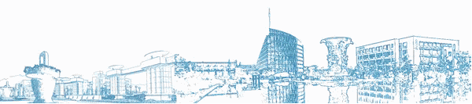
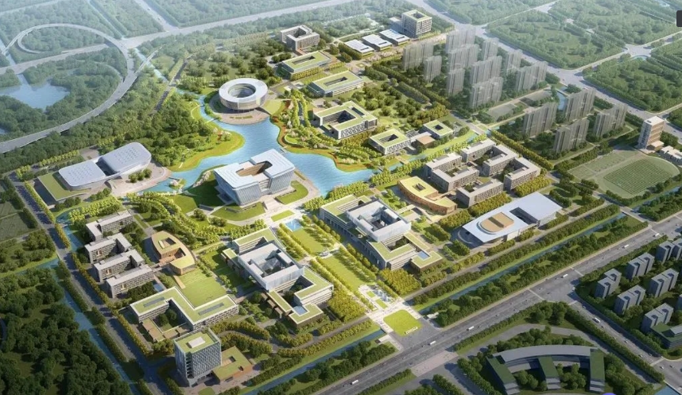
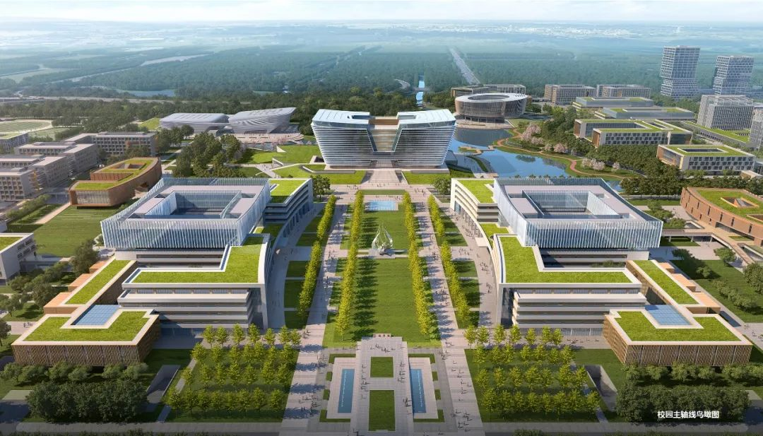
谢谢大家！
Notes:
Thanks for your attentions.

